Slide 1
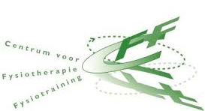

Doorverwijzing en samenwerking POH - Longfysiotherapie
Thera Splinter - Centrum voor fysiotherapie en fysiotraining
Fysio- manueeltherapeut
Adem- ontspanningstherapeut
Cranio faciale therapie
Caitlin van Essen – VM Fysio
Fysio- en geriatrietherapeut

Slide 2
Naar welke longfysiotherapeut kun je verwijzen?
Longspecialisatie Zorgdomein
LoRNA (Long Revalidatie Netwerk Amsterdam)
zie www.lorna.nl

Slide 3
Wat hebben wij nodig in een verwijzing
GOLD stadium (verplicht door zorgverzekeraar)
Uitslag spirometrie test
Bijzonderheden voor verwijzing
Roken ja/nee
Indien aanwezig:
Uitslag inspanningstest

Slide 4
Verwijzen
Via Zorgdomein
Inplannen afspraak
Onderbreking of staken fysiotherapie

Slide 5
Vergoeding (chronische) longfysiotherapie
Vanaf GOLD 2 en hoger en direct vergoed vanuit de basisverzekering (afhankelijk ziektelast en excacerbaties)
Astma en GOLD 1 aanvullende verzekering

Slide 6
Diëtist
Graag verwijzing vanuit POH
Fysiotherapeut vraagt voedingstoestand uit
Voorwaarde voor krachttraining

Slide 7
Longfysiotherapie in het kort
Iedere patiënt zijn eigen behandelplan en /-doelen
Kan bestaan uit:
Kracht- en conditietraining
Sputum evacuatie technieken
Ontspanningstechnieken
Ademhalingstechnieken
Inspiratory Muscle Training (IMT)
Inventarisatie medicatie compliance
Bewustwording van grenzen
Soms lotgenoten contact door trainen in een groep

Slide 8
Graag jullie imput op de volgende punten
Wat zijn jullie belemmeringen om door te verwijzen naar de fysiotherapie?
Hebben jullie iets nodig van ons?
Hoe gaan we om met multimorbiditeit als COPD en hartfalen/diabetes/claudicatio?

Slide 9
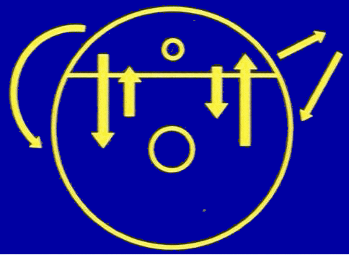
Adem- en ontspanningstherapie methode van Dixhoorn (AOT)
Presentatie Thera Splinter
Fysio- manueeltherapeut
Adem- ontspanningstherapeut
Cranio faciale therapie
Centrum voor fysiotherapie en fysiotraining, info@cff.nu

Slide 10
Wanneer worden COPD patienten meer kortademig?
Bij inspanning
Weersinvloeden
Vermoeidheid
Veel praten/drukte om zich heen
Bij comorbiditeit
Haasten/stress

Slide 11
Adem- en ontspanningstherapie
Ademtherapie is het helpen herstellen van een natuurlijke en ontspannen adembeweging, die door het hele lichaam voelbaar is
Ontspanningstherapie is het bewustworden en leren hanteren van lichamelijke en mentale gespannenheid
Samen bieden ze de middelen waarmee een mens in zichzelf de eigen spanning kan regelen, via aandacht, voorstelling, houding, beweging en ademhaling

Slide 12
Bestaande ontspanningsmethodes
Vaak unimodaal: ze gebruiken een bepaald element van instructie
Lineair model: er is een vaste relatie tussen een specifieke interventie (instructie) en een specifiek effect (respons)
De interventie wordt ingezet na voorafgaande probleemanalyse, andere oorzaken worden uitgesloten
Interventie is doelgericht en wordt geëvalueerd op van tevoren vastgestelde effecten

Slide 13
AOT volgens een procesmodel
Trek instructie en respons uit elkaar
Gebruik veel elementen van instructie
Laat de uitkomst open
Observeer en vraag naar de respons
Onderscheid responscategorieën

Slide 14
Globaal doel
Je kiest een globaal doel, laat de relatie met de interventie open en observeert de effecten
Je vraagt bereidheid samen te zoeken of en welk effect optreedt
Je evalueert elke keer en past de interventie aan het proces dat optreedt aan

Slide 15
Uitleg procesmodel
Het kan zijn dat uw klachten samenhangen met spanning op een gespannen ademhaling
In enkele sessies krijgen we duidelijkheid hierover. We zoeken naar een ingang voor een voor u zinvolle verandering. Vinden we dat niet, dan is daar een reden voor, waar u mogelijk ook wat mee kunt

Slide 16
Conclusie procesmodel
Geen vast procotol, maar herhaalde en tijdige evaluatie en interpretatie van de gevolgen: Ingang? Proces? Effect? Randvoorwaarden?
De uitkomst van een instructie houd je open, je observeert de gevolgen en zoekt naar een specifieke relatie tussen interventie en probleem, voor het specifieke individu
Je stopt wanneer geen ingang is te vinden of beperkende factoren duidelijk zijn

Slide 17
Interne zelfregulatie van spanning
Basisvaardigheid van menselijk functioneren
Een kenmerk van volwassen persoon
Tekort leidt tot verhoogde spanning
Overspanning is voedingsbodem voor klachten en disfunctioneren
Overspanning neemt geleidelijk toe, ook zonder speciale stressoren

Slide 18
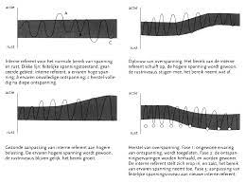
Opbouw overspanning

Slide 19
Vormen van zelfregulatie
Actief, extern: zelfhulp, zelfzorg, opvoeding, denken over jezelf
Passief, extern: hulpverlening, mantelzorg
Actief, intern: oefentherapie, zelfcontrole
Passief, intern: ontspanningstherapie

Slide 20
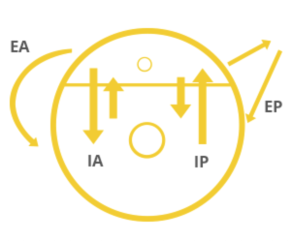

Slide 21
Basisprocedure van AOT
Instructies liggend, zittend of staand en handgrepen
Voelen: neem de toestand van het lichaam waar
Doen: geef voorstel iets te doen, stop daarmee
Voelen: neem de verandering waar

Slide 22
Evalueer elke instructie
D= doen, lukte de instructie?
V= voelen, was er verschil na afloop?
W= waardering, hoe voelde het aan?
+= goed/ makkelijk, concreet/duidelijk, aangenaam
0= matig, onduidelijk, gemengd/neutraal
- = moeilijk, niet, onaangenaam

Slide 23
Vinden van een ingang
Een ingang bestaat uit een instructie die goed lukt, concrete verandering teweeg brengt, aangenaam of gemengd voelt, 3x plus
Observeer het doen, vraag naar voelen en waardering
Als herhaling thuis lukt, met concrete effecten, is de ingang definitief

Slide 24
Evalueren: is er een ingang
In detail navragen en observeren van respons (maar niet suggestief!)
VOER formulier
Vragenlijsten: toepassen van ontspanning en evaluatievragen
Indruk van de begeleider: is er duidelijk een ingang?

Slide 25
Is er een zinvolle verandering?
Is er gelijktijdig ook effect op de problemen of klachten? De hoofdklacht, of op andere klachten?
Zo ja, welke processen maken de samenhang aannemelijk?
In dat geval zijn de problemen waarschijnlijk spanningsgebonden

Slide 26
Proefbehandeling AOT
Vragenlijsten: NHV (nijmeegse hyperventilatie vragenlijst) en ATL (algemene toestand lijst)
Wanneer AOT volgens het procesmodel gedaan wordt, is de proefbehandeling van 4x te gebruiken om de aard van klachten te differentiëren:
In welke mate zijn bepaalde klachten werkelijk spanningsgebonden?

Slide 27
Indicaties
Spanningsgerelateerde problemen: bv HVS, vermoeidheid, hoofdpijn, slaapproblemen, burn-out
Psychische problemen: bv angst, depressie, fobiën, paniek
Functionele problemen van houding, adem, stem en beweging: bv rug- nekklachten, scoliose, chronische pijn, whiplash
Spanningsproblemen met specifieke somatische oorzaak: bv hart- en longpatiënten, covid, neurologische problemen

Slide 28
Ervaren van de methode
Zit rustadem
Zit voeten drukken
Zit benen wrijven
Stand rustadem
Stand voor/achter met adem

Slide 29
Vragen???
Bedankt voor jullie aandacht!
Voor overleg of als je iemand wilt doorsturen kunnen jullie ons altijd mailen of bellen:
Thera – CFF:
info@cff.nu
CFF: 020 6445160
Caitlin – VM Fysio:
info@vmfysio.nl
020 6618378

Slide 30
Informatie
www.ademtherapie-aos.org
www.methodevandixhoorn.com
www.vandixhoornvereniging.nl
Boek: ontspanningsinstrcutie. Principes en oefeningen van dr. J.J. van Dixhoorn.
Elsevier/Bunge. Isbn 9063480806

